Slide 1




Slide 3

Se Um Dia...
Rosa Céu

Slide 4


Slide 5
Se um dia eu perder meu chão
E virar aquela estrela brilhante
Que no firmamento é constante
E te olhar do além com emoção…

Slide 6


Slide 7
Se na noite bela me vires cintilar,
Sou eu do lugar onde não chegas
Te estou observando nas trevas
Por saber como foi bom te amar!

Slide 8
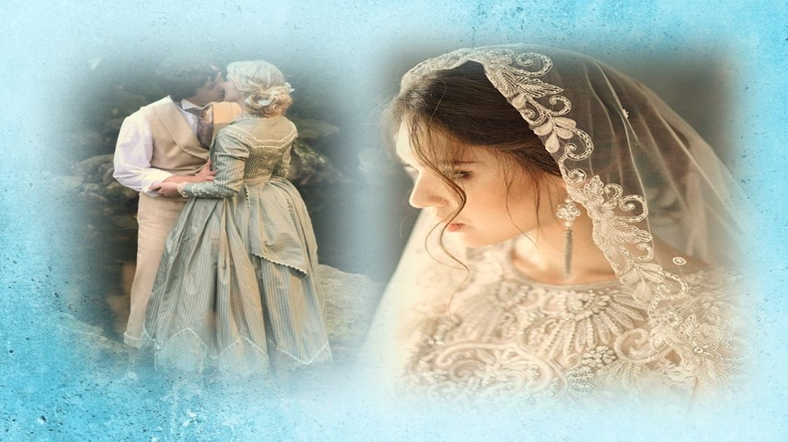

Slide 9
Se não te disse tudo o que queria
E que no pensamento amordacei
O que por momentos enclausurei,
Foi porque teu coração não sentia!

Slide 10


Slide 11
Se depois de leres este meu poema
Do mundo já tiver partido com dor,
Foi porque era a minha hora amor!
Quero que não sofras meu dilema.

Slide 12


Slide 13
Se agora já não me vês fisicamente,
Vês-me com os olhos do coração.
Sei que é bem grande tua emoção
Mas em ti vou ficar eternamente.
Rosa Céu (© Direitos de autoria reservados)
12/12/2017

Slide 14


Slide 15

Criação, Formatação e Edição:
Cléo Menegatt
cmenegatt2016@gmail.com
Imagens: Internet e Acervo Pessoal
Texto: Rosa Céu
Música: Adieu a la nuit-Caravell
www.pinterest.com/cleonicemenegat/vídeos
www.sergrasan.com/cleoslides
Canal no Youtube:
https://www.youtube.com/channel/UCOqGbdkljrk4Oo-W1JKI0MA/videos?view_as=subscriber

